Slide 1

机械振动和机械波
朝阳区线上课堂·高三年级物理一轮复习
北京工业大学附属中学 窦维霞

Slide 2
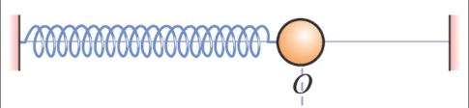
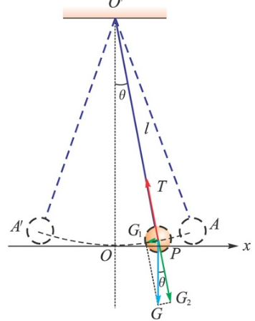
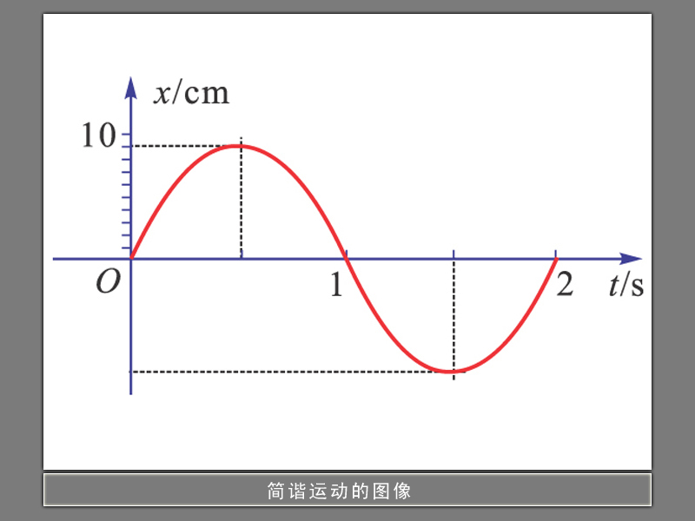

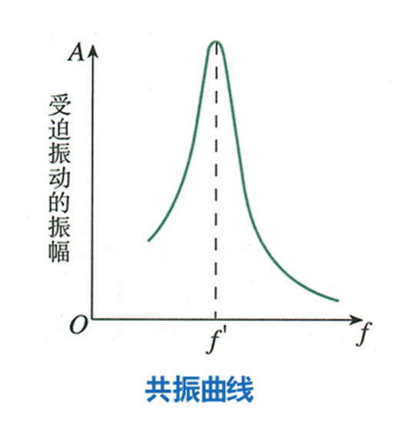
知识回顾
基本特征
受力特征、运动特征、能量特征
简谐
运动
自由振动
弹簧振子
基本模型
单摆
物理量——振幅、位移、周期、频率
机械振动
描述
公式
阻尼振动
图像
特点、产生原因
定义
f_{迫}=f_{驱}，与f_{固}无关
受迫振动
特征
f_{驱}与f_{固}相差越小，振幅越大
共振
f_{驱}=f_{固}时，振幅最大
振动形式由近及远传播形成机械波

Slide 3
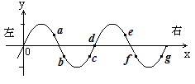
形成条件
波源、介质
机械波
传播的实质
传播的是振动形式、是能量、是信息
横波
质点振动方向与波传播的方向垂直
分类
纵波
质点振动方向与波传播的方向平行
图像
描述
波长
一个周期内波传播的距离；介质中相邻的两个同相质点之间的距离。
特性
参量
频率
介质中个质点的振动频率（波源的频率）
反射、折射、干涉、衍射、多普勒效应
波速
振动在介质中传播的速度
频率由波源决定，波速由介质决定，波长由频率和波速决定

Slide 4
课标与物理教学指导意见 | 考试说明
（1）通过实验，认识简谐运动的特征。能用公式和图像描述简谐运动 | 简谐运动，简谐运动的公式和图像，振动中的能量变化 II
（2）通过实验，探究单摆的周期与摆长的定量关系。知道单摆周期与摆长、重力加速度的关系。会用单摆测定重力加速度的大小 | 单摆、单摆周期公式 II
（3）通过实验，认识受迫振动的特点。了解产生共振的条件以及共振技术的应用。 | 受迫振动、共振 I
（4）通过观察，认识波的特征。能区别横波和纵波。能用图像描述横波。理解波速、波长和频率的关系 | 机械波、横波和纵波 I
 | 波的图像，横波速、波长和频率的关系 II
（5）知道波的反射和折射现象。通过实验，了解波的干涉与衍射现象 | 波的叠加、干涉与衍射现象 I
（6）通过实验，认识多普勒效应。能解释多普勒效应产生的原因。能列举多普勒效应的应用实例 | 多普勒效应 I
学习目标

Slide 5
第一单元：机械振动
朝阳区线上课堂·高三年级物理一轮复习
北京工业大学附属中学 窦维霞

Slide 6
一、检测预习效果
判断对错一：
一弹簧振子作简谐运动
（1）若位移为负值，则速度一定为正值，加速度也一定为正值
×
（2）振子通过平衡位置时，速度为零，加速度最大
×
（3）振子每次通过平衡位置时，加速度相同，速度也一定相同
×
（4）振子每次通过平衡位置时，具有相同的加速度、动能、回复力
√
（5）振子每次通过同一位置时，速度不一定相同，加速度一定相同
√
√
（6）振子的加速度减小时，速度一定增大

Slide 7
判断对错二：
（1）振幅是振动物体离开平衡位置的最大位移，它是矢量
×
√
（2）振幅是表征振动强弱的物理量
（3）振幅越大，完成一次全振动的时间越长
×
（4）振动物体的能量与振幅有关，振幅越大，能量越多
√
（5）单摆做阻尼振动时，振幅越来越小，周期也会越来越小
×
√
（6）单摆做阻尼振动过程中机械能不守恒，但周期不变

Slide 8
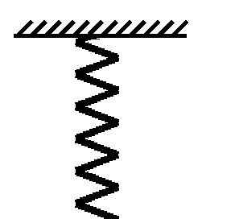
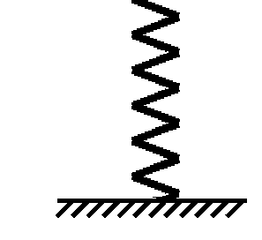
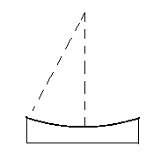


判断对错三：
下图中的小球做的是简谐运动吗？（不计阻力）
√
√
√
×
×

Slide 9
二、重点知识回顾
（一）什么是简谐运动？
1、定义：如果物体所受的力与它偏离平衡位置的位移大小成正比，
，并且总指向平衡位置，则物体所做的运动叫做简谐运动。
回复力
2、简谐运动的特征
 受力特征：
F= - k x
判断简谐运动的依据
 运动特征：
a = -kx/m
比例系数
3、运动规律 ：简谐运动是一种周期性的变加速运动，一切运动量（速度、位移、加速度、动量等）及回复力的大小、方向都随时间作正弦（或余弦）式的周期性变化，变化周期都为振动周期T。

Slide 10
例1．一弹簧振子周期为２s，当它从平衡位置向右运动了1.8 s时，其运动情况是（ ）
Ａ．向右减速
Ｂ．向右加速
Ｃ．向左减速
Ｄ．向左加速
B

Slide 11

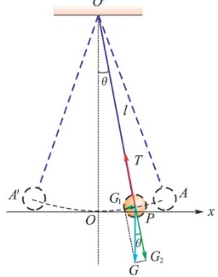
4.简谐运动的能量：简谐运动中动能和势能相互转换，总的机械能保持守恒。在平衡位置动能最大，势能最小。
5.简谐振动的周期:
由振动系统的本身性质决定，与振幅无关。

Slide 12


例2：质量为m的物体A放置在质量为M的物体B上，B与弹簧相连，它们一起在光滑水平面上做简谐运动。设弹簧的劲度系数为k，当物体离开平衡位置的位移为x时：
A. A、B间摩擦力的大小为
A、B间摩擦力的大小为
B的振动周期为
D. B受到的回复力大小为
AD
f
F_{弹}
f
F_{弹}

Slide 13
你能写出下表中简谐运动中的各个物理量变化规律吗？
A
O
B
O
F
F
B
A
 | A | A－O | O | O－B | B
x
v
F、a
动能 势能
总机械能
向左最大
向左减小
0
向右增大
向右最大
0
向右增大
向右最大
向右减小
0
向右最大
向右减小
0
向左增大
向左最大
动能为0
势能最大
动能增大
势能减小
动能最大
势能为0
动能减小
势能增大
动能为0
势能最大
不变

Slide 14
例3、做简谐运动的物体，当位移为负值时，以下说法正确的是 （ ）
B
A．速度一定为正值，加速度一定为正值
B．速度不一定为正值，但加速度一定为正值
C．速度一定为负值，加速度一定为正值
D．速度不一定为负值，加速度一定为负值

Slide 15

（二）单摆做的是简谐运动？怎样证明？（3-4教科p7，人教p14）
1. 摆球的受力情况：
摆球受重力和拉力
摆球平衡时：mg=T
沿摆线方向有向心力
单摆振动时：
沿圆弧切线方向有回复力
？
摆球摆到平衡位置时，受力平衡吗？
摆球摆到平衡位置时，回复力为零，拉力与重力的合力指向悬点，提供向心力。
？
摆球摆到最大位移时，合力为零吗？
摆球摆到最大位移时，向心力为零，拉力与重力的合力指向平衡位置，提供回复力，此时回复力最大。

Slide 16
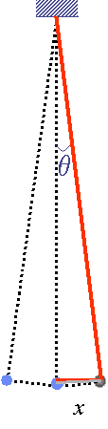
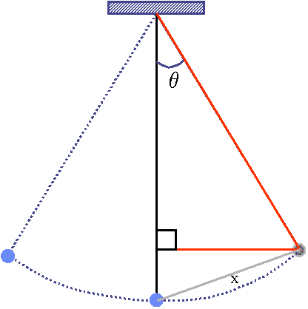
2. 单摆做简谐运动的条件
O₁
B
A
O
当θ很小时
回复力与位移成正比，且方向相反，故单摆在摆角很小时做简谐运动。
弧长OA≈弦长x

Slide 17
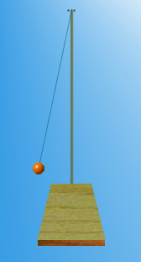
3、单摆的周期：
周期公式：
（1）摆长L＝细绳长度＋小球半径
（2）摆长、重力加速度都一定时，周期和频率也一定，
通常称为单摆的固有周期和固有频率。
4、单摆的应用
（1）计时器；（时钟）
（2）测定重力加速度g

Slide 18
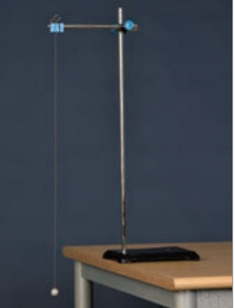
实验：利用单摆测定当地的重力加速度
实验目的
控制变量法
实验原理
铁架台、金属小球、约1m长的细线、
米尺、游标卡尺、秒表
实验器材
实验步骤
做单摆、测摆长、测周期、改变摆长重做实验
数据处理
公式法多次测量求平均值
注意事项
细、轻又不易伸长的1m左右线、密度较大的小金属球、不超过5°、同一个竖直平面内、夹紧线、通过最低位置时计数
误差分析

Slide 19
例4.（19东城二模）16．如图，细绳一端固定于悬挂点O，另一端系一小球。在悬挂点正下方A点处钉一个钉子。小球从B点由静止释放，摆到最低点C的时间为t1，从C点向右摆到最高点的时间为t2。摆动过程中，如果摆角始终小于5º，不计空气阻力。下列说法正确的是：
A、 t1= t2，摆线碰钉子的瞬间，小球的速率变小
B、 t1> t2，摆线碰钉子的瞬间，小球的速率变小
C、 t1> t2，摆线碰钉子的瞬间，小球的速率不变
D、 t1= t2，摆线碰钉子的瞬间，小球的速率不变
C

Slide 20
例5.一个单摆，周期是T：
a.如果摆球质量增到2倍，周期将 。
b.如果摆的振幅增到2倍，周期将 。
c.如果摆长增到2倍，周期将 。
d.如果将单摆从赤道移到两极，周期
将 。
e.如果将单摆从海面移到高山，周期
将 。
不变
不变
变为 T
变小
变大

Slide 21
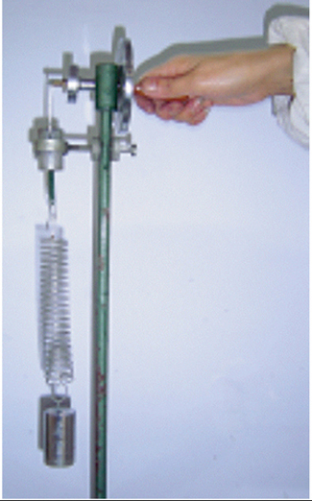
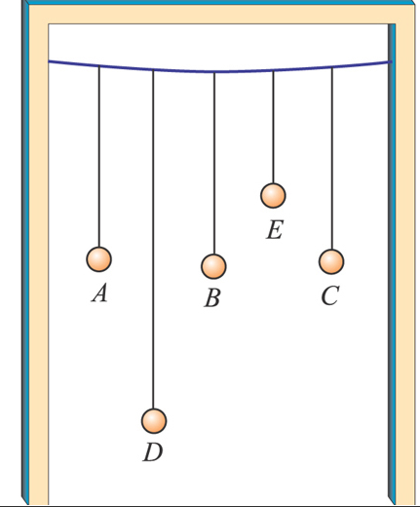

（三）你能区分以下振动吗？
阻尼振动与等幅振动、自由振动与受迫振动

Slide 22
定义
系统在周期性驱动力作用下的振动
受迫振动
f_{迫}=f_{驱}，与f_{固}无关
特征
f_{驱}与f_{固}相差越小，振幅越大
共振
f_{驱}=f_{固}时，振幅最大
共振的应用与防止？
固有频率值

Slide 23
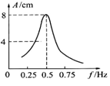
例6．一个单摆做受迫振动，其共振曲线（振幅A与驱动力的频率f的关系）如图所示，则：
A．此单摆的固有周期约为0.5s
B．此单摆的摆长约为1m
C．若摆长增大，单摆的固有频率增大
D．若摆长增大，共振曲线的峰将向右移动
B

Slide 24

三、小结
简谐运动的 “对称性和周期性”
在关于平衡位置对称的两点上，各物理量表现出对称性——
F= - k x
B/
B
O
C
C/
x
（1）位移对称
（2）加速度对称
（3）速度对称
（4）动量对称
（5）能量对称、守恒
O
t

Slide 25

谢谢您的观看
北京市朝阳区教育研究中心 制作

